Slide 1
BÀI TẬP LỚN HỌC MÁY CƠ BẢN
PHÂN LOẠI CHẤT LƯỢNG NƯỚC UỐNG
Water Potability · 4 mô hình · Docker · FastAPI · MongoDB
Sinh viên: Bùi Đăng Đạt (10123080) · Hoàng Thị Yên (12523094)
Lớp 12523W.2 · GV: ThS. Nguyễn Đức Tuấn Anh
Đại học Công nghệ Kỹ thuật Hưng Yên – 2026

Slide 2
Bài toán và dữ liệu
Bài toán: phân loại nhị phân – nước Potable (1) hay Not Potable (0)
Dữ liệu: Water Potability (Kaggle, Aditya Kadiwal), 3.276 mẫu
9 thuộc tính hóa lý (số): ph, Hardness, Solids, Chloramines, Sulfate, Conductivity, Organic_carbon, Trihalomethanes, Turbidity
Thiếu dữ liệu: Sulfate 23,84%, ph 14,99%, Trihalomethanes 4,95%
Lớp 0: 1.998 mẫu (60,99%) – Lớp 1: 1.278 mẫu (39,01%)
Chia Train/Test 80/20, stratify, random_state=42 → 2.620 train / 656 test
Mục tiêu
So sánh 4 thuật toán trên cùng Test Set, chọn model tốt nhất và đưa vào hệ thống web chạy Docker.
Lưu ý
Kết quả chỉ có ý nghĩa trong phạm vi bộ dữ liệu, không thay thế kiểm nghiệm nước.

Slide 3
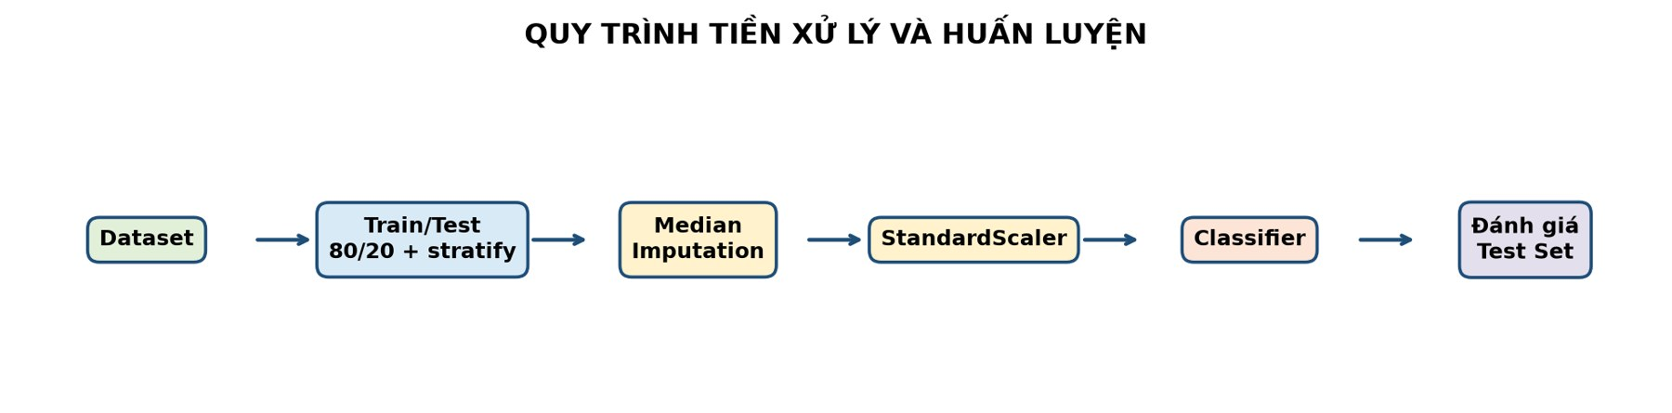
Quy trình xử lý dữ liệu
Median imputation: ít nhạy với ngoại lệ hơn mean; không xóa dòng vì sẽ mất dữ liệu
StandardScaler: cần cho LR, SVM, KNN (dựa trên hệ số/khoảng cách)
Chia dữ liệu trước, imputer và scaler nằm trong sklearn Pipeline → fit chỉ trên train, tránh data leakage
Đóng gói pipeline + classifier cùng file joblib để dự đoán giống hệt lúc huấn luyện

Slide 4
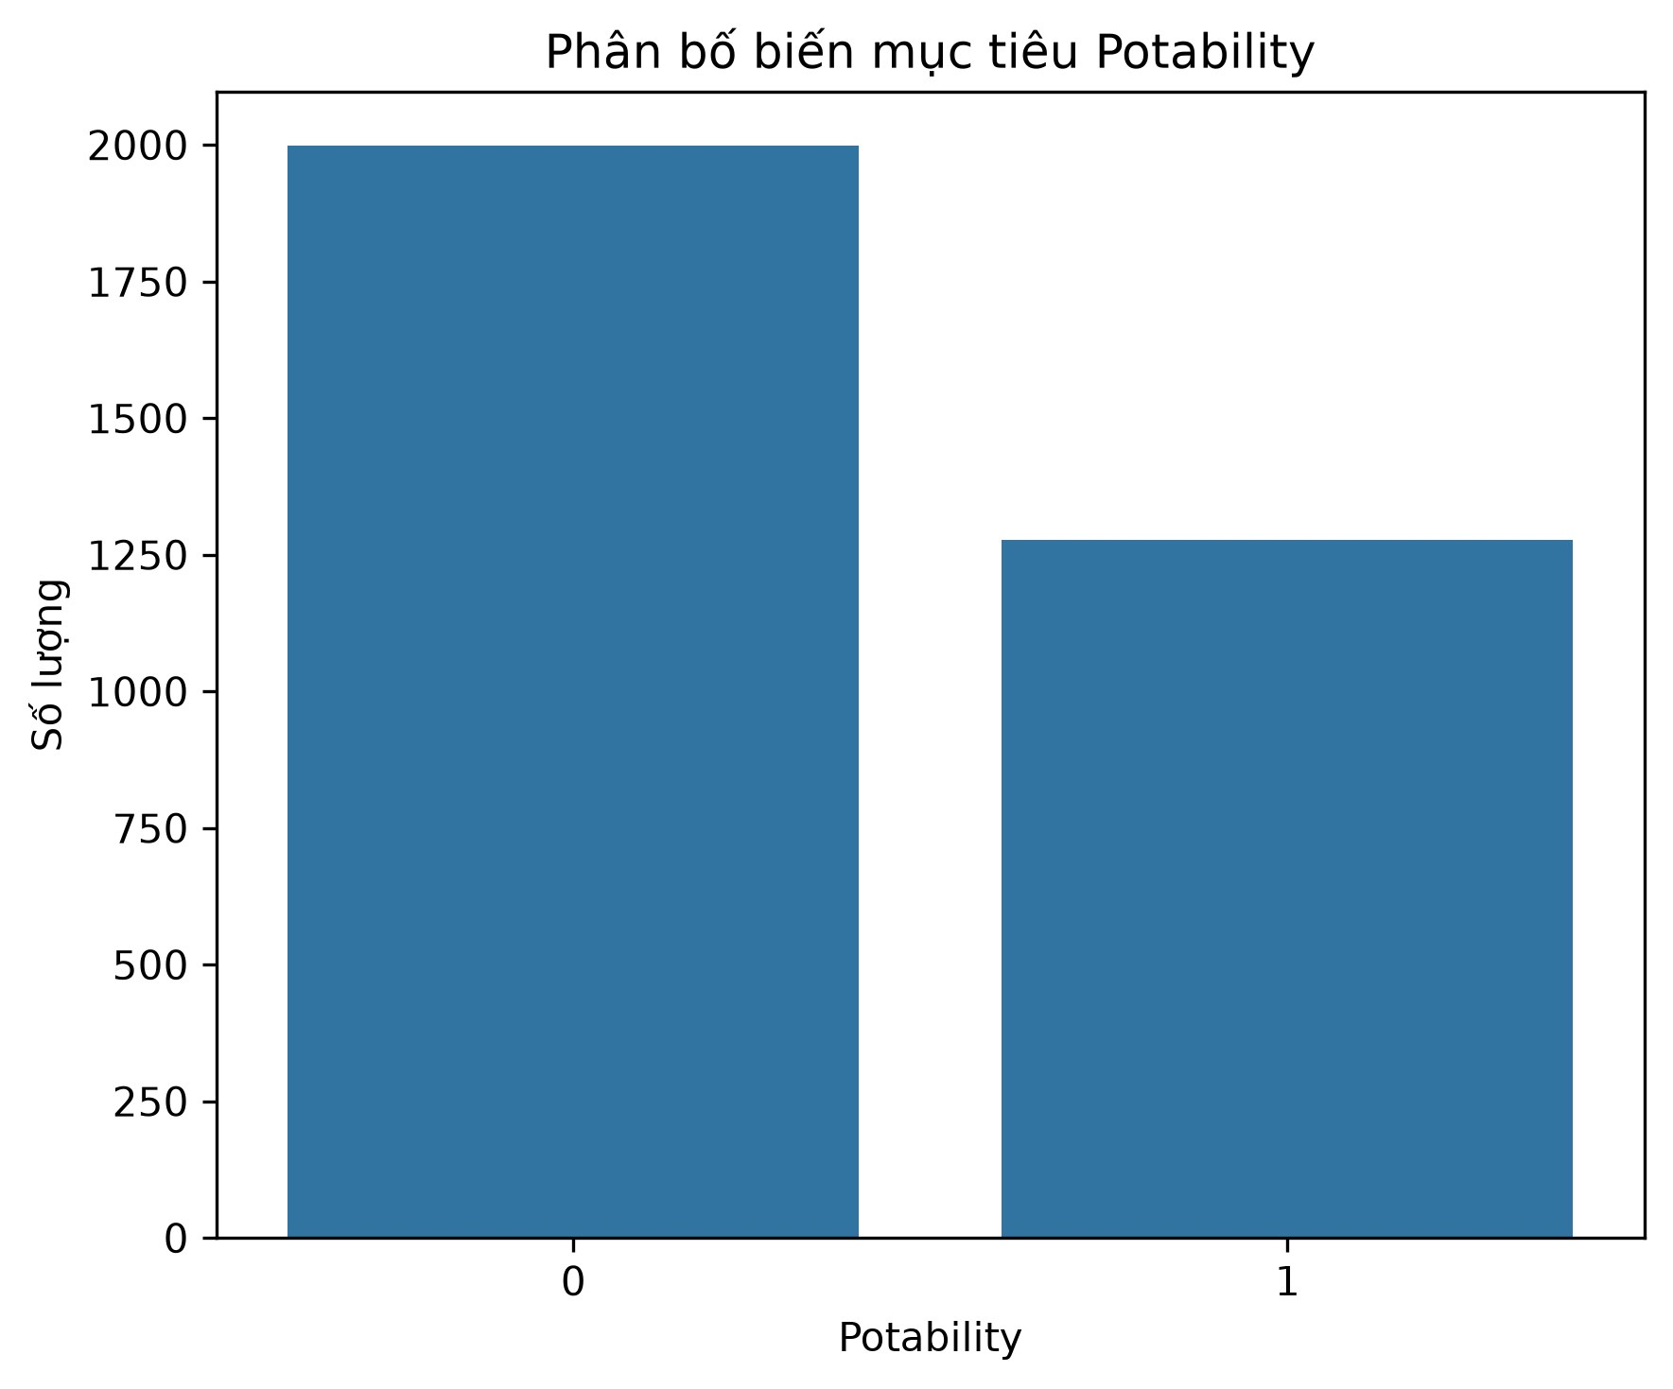
EDA 1/6 – Phân bố biến mục tiêu
Hình cho thấy gì?
Lớp 0 (Not Potable) có 1.998 mẫu, chiếm 60,99%. Lớp 1 (Potable) có 1.278 mẫu, chiếm 39,01%, tỉ lệ khoảng 1,56 : 1.
Ý nghĩa với bài toán
Dữ liệu mất cân bằng vừa phải. Model dễ nghiêng về dự đoán lớp 0, nên chỉ nhìn Accuracy sẽ dễ hiểu lầm chất lượng model.
Quyết định xử lý
Chia Train/Test có stratify. Dùng class_weight=balanced cho LR và SVM. Đánh giá thêm Precision, Recall, F1, PR-AUC.

Slide 5
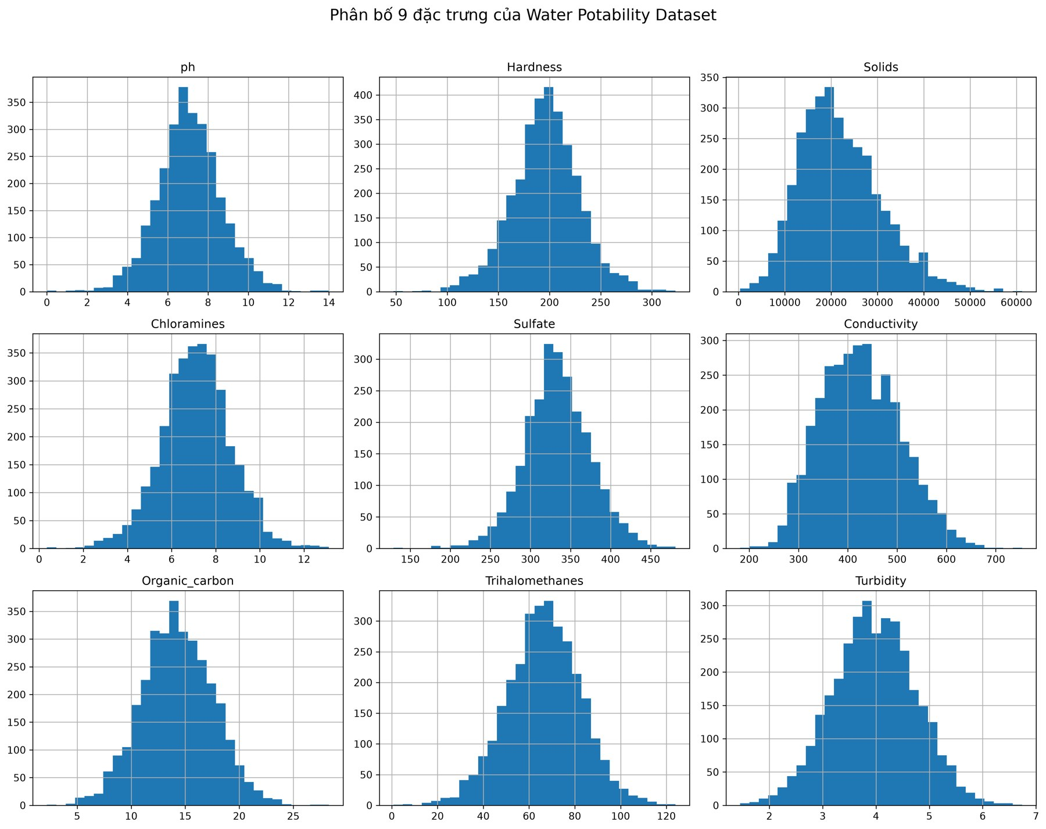
EDA 2/6 – Phân bố các thuộc tính số
Hình cho thấy gì?
Phần lớn thuộc tính có dạng chuông, Solids lệch phải và đuôi dài (tối đa 61.227). Thang đo khác nhau rất xa: ph chỉ từ 0 đến 14.
Ý nghĩa với bài toán
Chênh lệch thang đo lớn khiến các model dựa trên khoảng cách (KNN, SVM) bị thuộc tính có giá trị lớn như Solids chi phối.
Quyết định xử lý
Dùng StandardScaler trong Pipeline cho LR, SVM, KNN để mọi thuộc tính có trung bình 0 và độ lệch chuẩn 1.

Slide 6
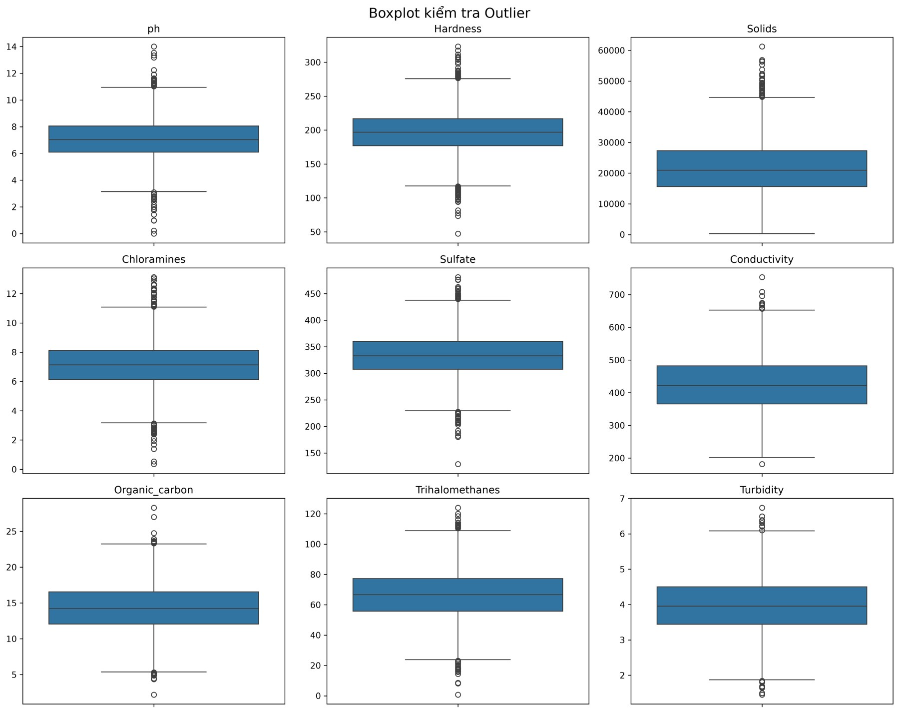
EDA 3/6 – Boxplot và ngoại lai (IQR)
Hình cho thấy gì?
Nhiều thuộc tính có các điểm nằm ngoài khoảng [Q1 − 1,5·IQR ; Q3 + 1,5·IQR], xuất hiện ở cả hai phía của hộp.
Ý nghĩa với bài toán
Các điểm này có thể là quan sát hợp lệ của mẫu nước thật, chưa đủ cơ sở để coi là lỗi nhập liệu.
Quyết định xử lý
Không xóa ngoại lệ. Dùng median thay cho mean khi điền thiếu, có StandardScaler, và thử Random Forest vì ít nhạy với ngoại lệ.

Slide 7
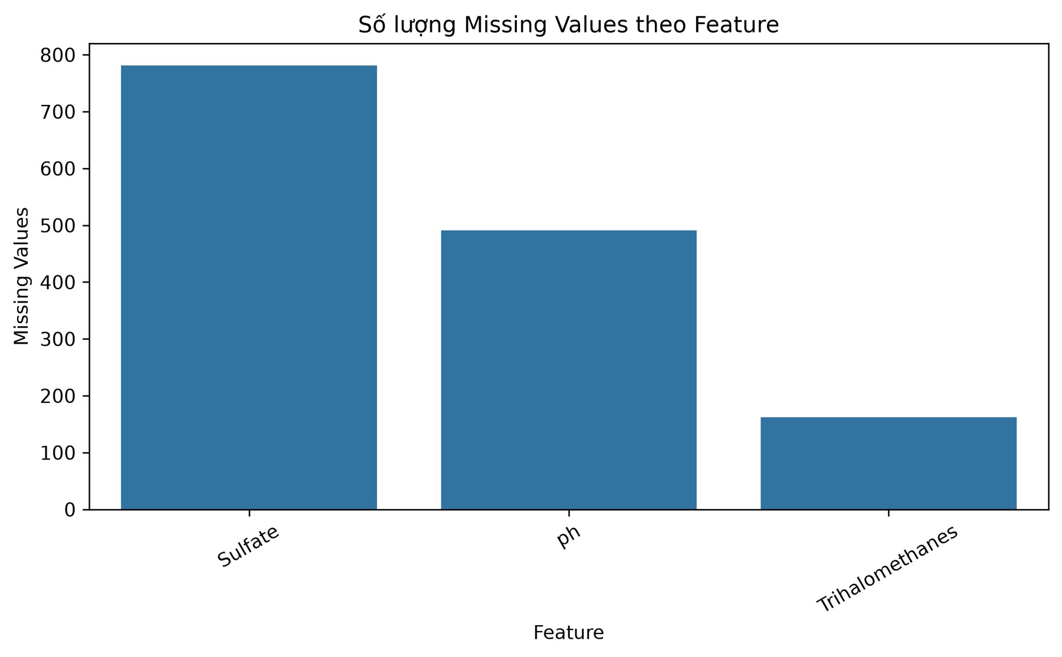
EDA 4/6 – Giá trị thiếu theo thuộc tính
Hình cho thấy gì?
Sulfate thiếu 781 giá trị (23,84%), ph thiếu 491 (14,99%), Trihalomethanes thiếu 162 (4,95%). Sáu thuộc tính còn lại đủ dữ liệu.
Ý nghĩa với bài toán
Nếu xóa mọi dòng có giá trị thiếu, số mẫu giảm mạnh và phân bố hai lớp có thể bị lệch.
Quyết định xử lý
Dùng SimpleImputer(median) trong Pipeline. Trung vị chỉ học từ tập train của từng fold, nên không rò rỉ dữ liệu từ Test Set.

Slide 8
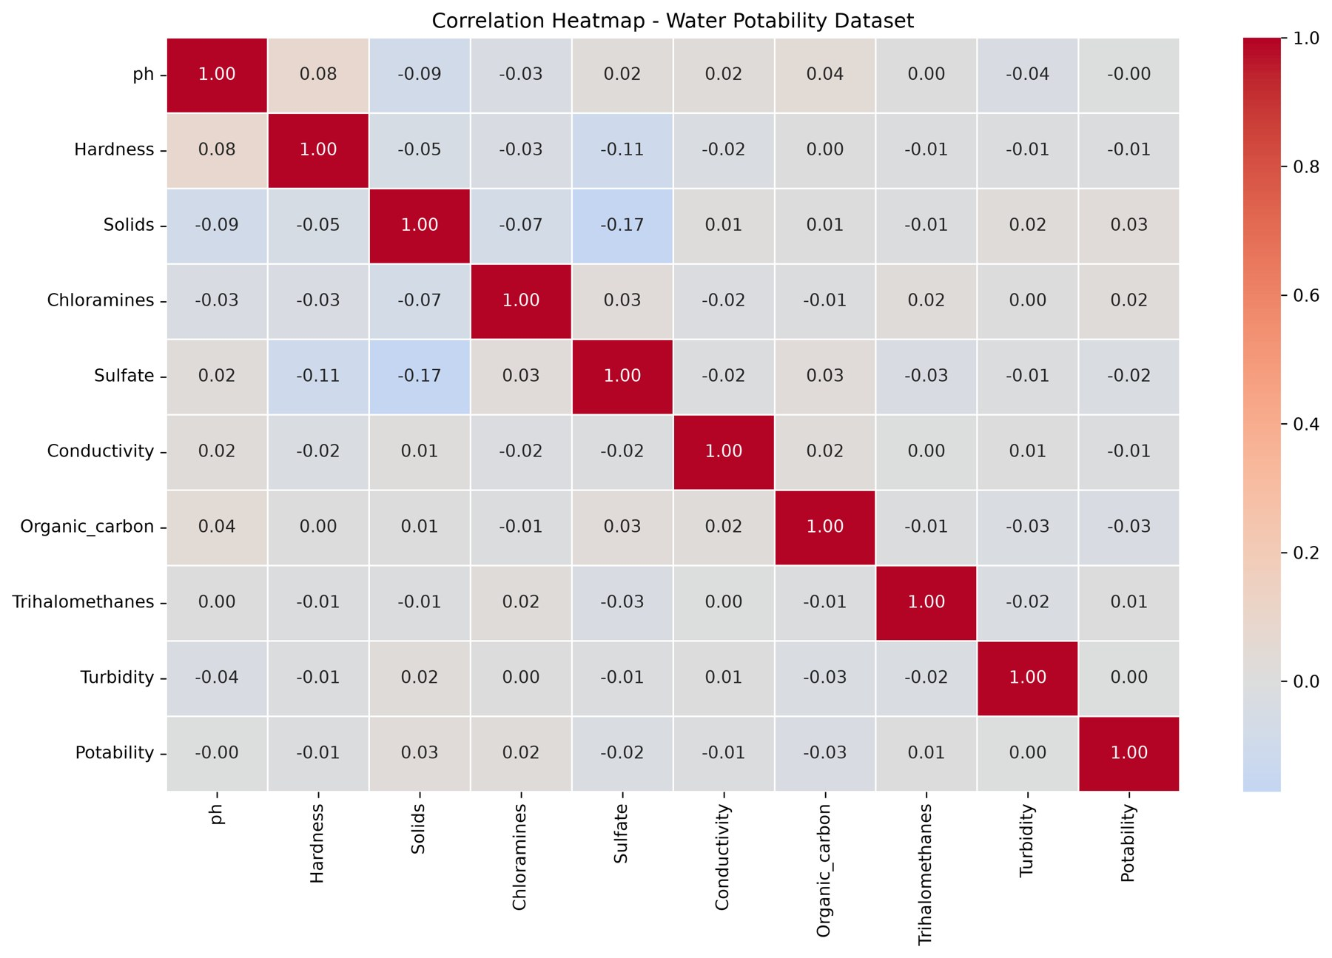
EDA 5/6 – Ma trận tương quan
Hình cho thấy gì?
Tương quan của mọi thuộc tính với Potability đều gần 0 (tối đa 0,03). Cặp thuộc tính mạnh nhất cũng chỉ khoảng −0,17 (Solids – Sulfate).
Ý nghĩa với bài toán
Không có thuộc tính nào liên hệ tuyến tính rõ với nhãn. Không có cặp nào trùng thông tin nên không cần bỏ cột.
Quyết định xử lý
Giữ cả 9 thuộc tính. So sánh cả model tuyến tính (LR) và phi tuyến (SVM RBF, Random Forest), dự kiến LR sẽ yếu.

Slide 9
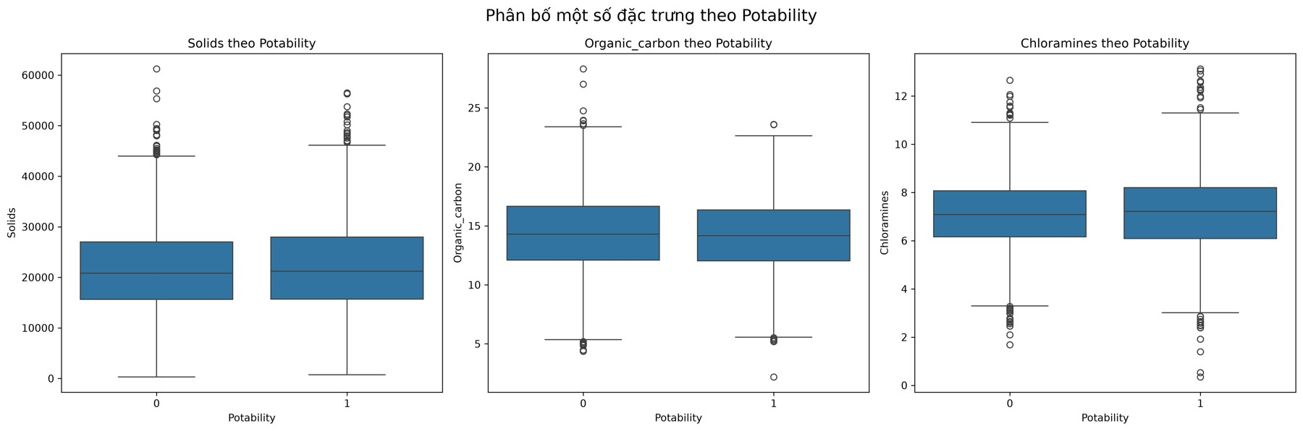
EDA 6/6 – Đặc trưng theo Potability
Hình cho thấy gì?
Với Solids, Organic_carbon, Chloramines, hộp của hai nhãn gần như chồng lên nhau. Pairplot cũng không tách thành hai cụm rõ.
Ý nghĩa với bài toán
Không thuộc tính đơn lẻ nào phân biệt được nước uống được hay không. Đây là bài toán khó, kết quả model sẽ chỉ ở mức trung bình.
Quyết định xử lý
Dùng đồng thời cả 9 thuộc tính, huấn luyện 4 model trên cùng Test Set và đánh giá bằng nhiều metric, không chỉ Accuracy.

Slide 10
Bốn mô hình và siêu tham số
Mô hình | Họ | Cấu hình chính | Tìm tham số
Logistic Regression | Tuyến tính (baseline) | C=0,01; balanced; liblinear | Khảo sát theo F1
SVM | Biên / kernel | RBF; C=1; gamma=scale; balanced | Khảo sát theo F1
KNN | Khoảng cách | k=11; weights=uniform; p=2 | GridSearchCV 5-fold
Random Forest | Ensemble (bagging) | 200 cây; max_depth=20; sqrt | GridSearchCV 5-fold
Cùng tập train, cùng Test Set 656 mẫu, cùng hàm đánh giá
Tất cả đều là pipeline: Median → StandardScaler → classifier
Test Set chỉ dùng một lần cho kết quả cuối, không dùng chọn siêu tham số

Slide 11
So sánh mô hình: metric, thời gian dự đoán, dung lượng
Mô hình | Acc | Prec | Recall | F1 | ROC-AUC | PR-AUC | Dự đoán | File
Logistic Regression | 0,5305 | 0,4217 | 0,5469 | 0,4762 | 0,5488 | 0,4864 | 0,0050 s | 2,35 KB
SVM | 0,6220 | 0,5159 | 0,5078 | 0,5118 | 0,6440 | 0,5662 | 0,0862 s | 196,58 KB
KNN | 0,6113 | 0,5039 | 0,2539 | 0,3377 | 0,6021 | 0,4825 | 0,0528 s | 433,94 KB
Random Forest | 0,6540 | 0,6198 | 0,2930 | 0,3979 | 0,6652 | 0,6000 | 0,0337 s | 12.018 KB
Random Forest cao nhất: Accuracy, Precision, ROC-AUC, PR-AUC
SVM cao nhất F1 (0,5118); Logistic Regression cao nhất Recall (0,5469)
Logistic Regression nhanh và nhẹ nhất nhưng Accuracy chỉ 0,5305 (gần ngẫu nhiên)
Random Forest nặng nhất (≈12 MB, còn dưới giới hạn 50 MB của GitHub), thời gian dự đoán 0,0337 s

Slide 12
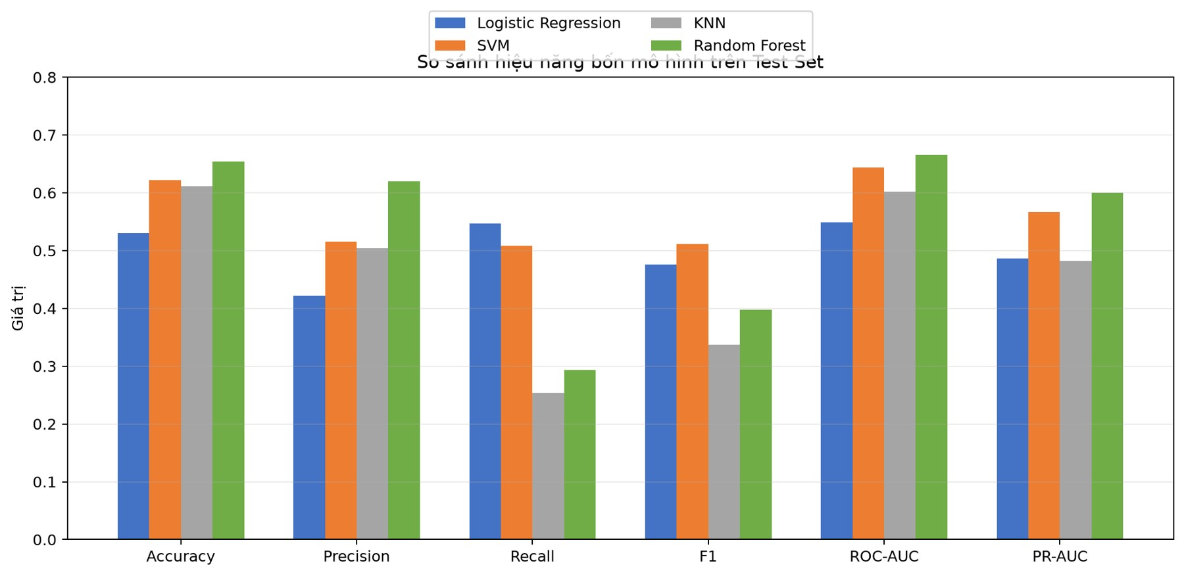
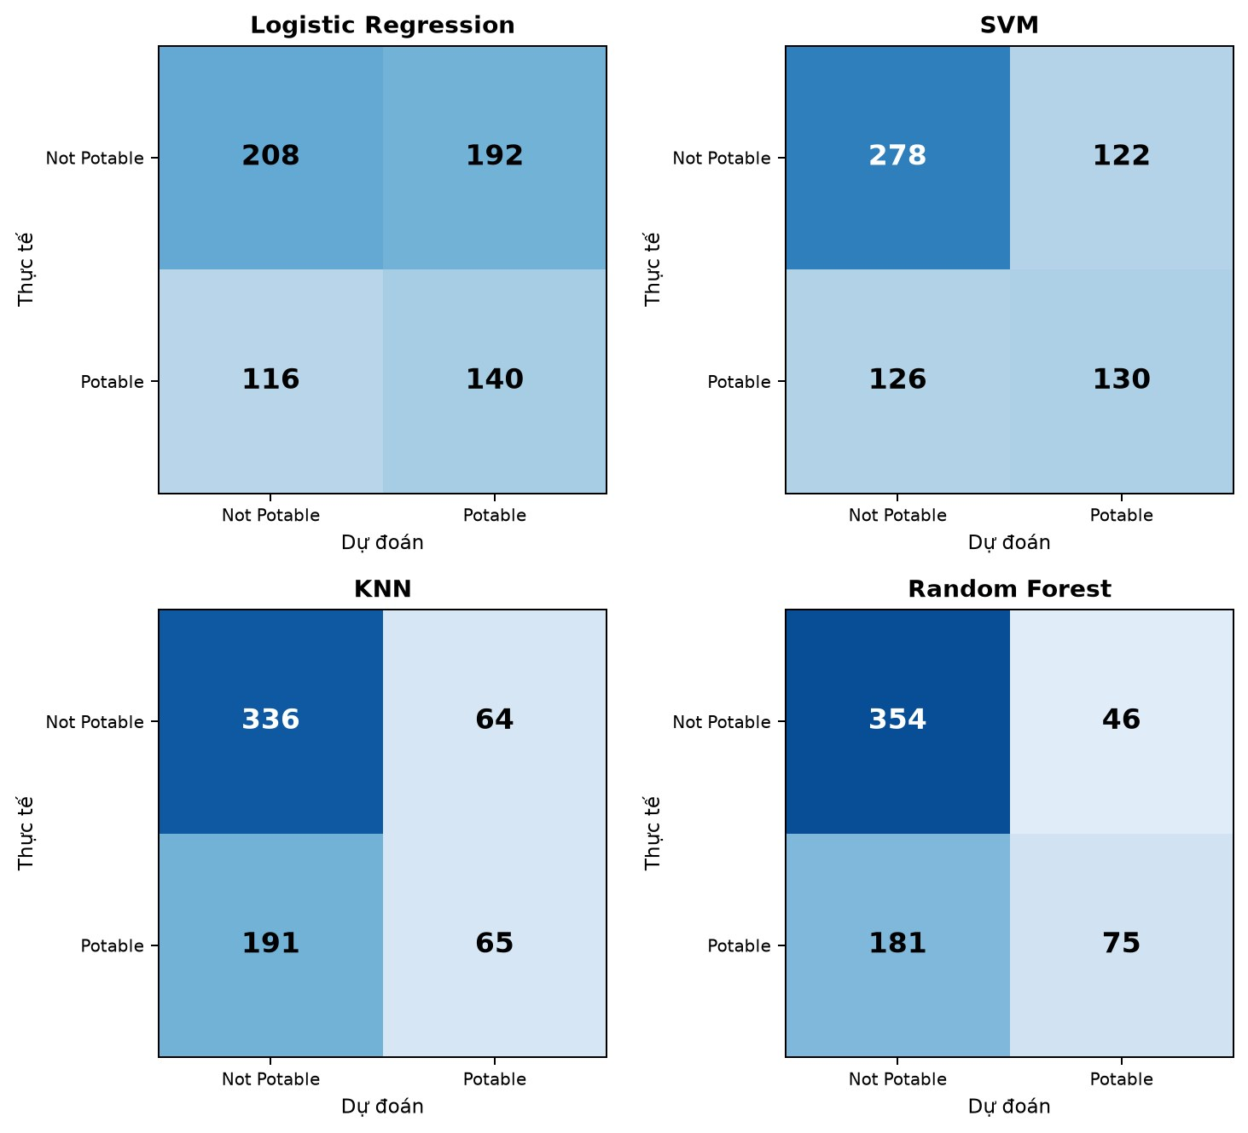
So sánh độ đo và ma trận nhầm lẫn
Mô hình | TN | FP | FN | TP
Logistic Regression | 208 | 192 | 116 | 140
SVM | 278 | 122 | 126 | 130
KNN | 336 | 64 | 191 | 65
Random Forest | 354 | 46 | 181 | 75
LR bắt được nhiều Potable nhất (TP=140) nhưng báo nhầm 192
RF chỉ báo nhầm 46 nhưng bỏ sót 181/256 mẫu Potable
KNN ít báo nhầm (FP=64) nhưng bỏ sót 191/256 mẫu Potable: Recall thấp nhất (0,2539), F1 chỉ 0,3377
SVM cân bằng Precision–Recall nhất nên F1 cao nhất (0,5118)

Slide 13
Lý do chọn mô hình cuối: Random Forest
1. Hiệu năng tổng thể tốt nhất
Cao nhất ở Accuracy 0,6540, Precision 0,6198, ROC-AUC 0,6652, PR-AUC 0,6000.
Hạn chế cần nói rõ
Recall chỉ 0,2930: bỏ sót nhiều mẫu Potable. Nếu ưu tiên phát hiện Potable thì SVM (F1 cao nhất) hoặc LR (Recall cao nhất) phù hợp hơn.
2. Phù hợp triển khai
Dự đoán 0,0337 s (nhanh hơn SVM, KNN); file ≈12 MB, dưới 50 MB nên đẩy lên Git được.
Cách xử lý trong hệ thống
RF là mặc định, nhưng người dùng vẫn chọn được lr, svm, knn, rf để so sánh. Cần tối ưu threshold theo chi phí FP/FN ở bước sau.
3. Ít nhạy với ngoại lệ và thang đo
Phù hợp dữ liệu có ngoại lệ, quan hệ phi tuyến, nạp một lần lúc khởi động.

Slide 14
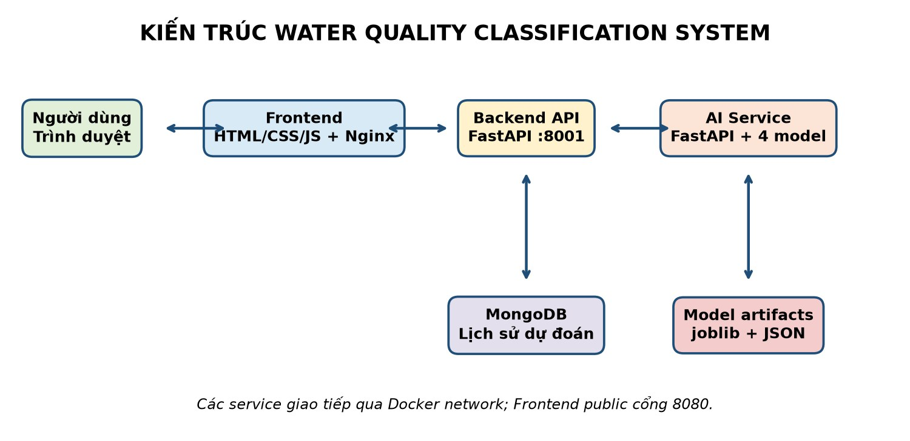
Kiến trúc hệ thống
Thành phần | Công nghệ / vai trò
Frontend | HTML, Bootstrap, Nginx: form 9 chỉ số, chọn model
Backend | FastAPI: API Gateway, request_id, lưu lịch sử
AI Service | FastAPI, Pydantic, scikit-learn: validate, predict
MongoDB | Lưu lịch sử dự đoán
Docker Compose | Mỗi khối một container, nối bằng tên service
Địa chỉ giữa các service đọc từ .env (AI_SERVICE_URL=http://ai-service:8000)

Slide 15
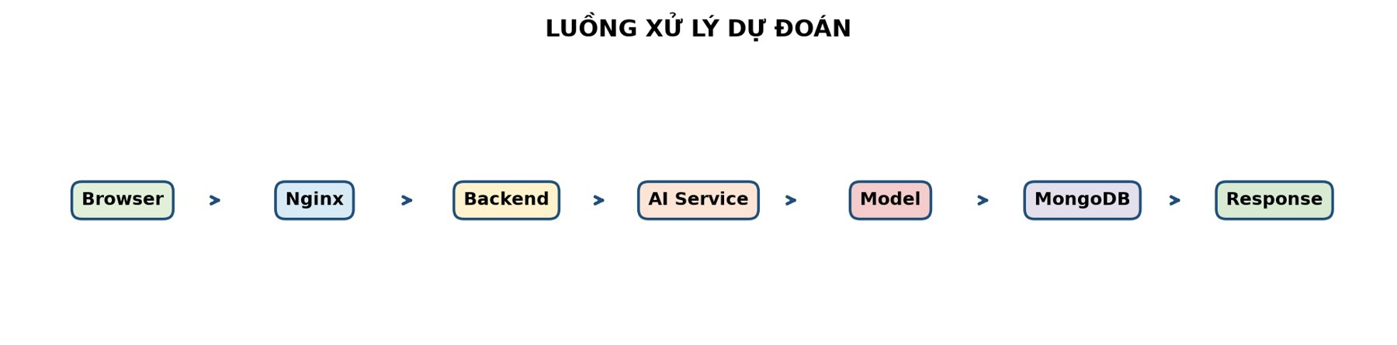
Luồng một lần dự đoán
Người dùng nhập 9 chỉ số, chọn model → Frontend gửi POST /api/predict
Backend gán X-Request-ID, gọi AI Service POST /predict
AI Service validate theo schema, chạy pipeline.transform + model.predict
Trả nhãn, xác suất, model_version → Backend lưu MongoDB → Frontend hiển thị
Log mỗi service cùng request_id; lỗi: 422 sai dữ liệu, 400 sai model, 503 service/DB lỗi

Slide 16
Đóng gói model và triển khai
Thành phần | Vị trí / nội dung
rf_model.joblib | ai-models/models/ (pipeline + model, nạp khi container khởi động)
schema.json | 9 feature, kiểu, min–max → BE validate, FE dựng form
metadata.json | version 1.0.0, metric, tên model cuối
Export từ Colab | joblib.dump(pipeline) → tải về → đặt vào ai-models/models/ → push Git
Chạy một lệnh: cp .env.example .env rồi docker compose up -d --build
Kiểm tra trạng thái: docker compose ps, GET /health, GET /model-info; log: docker compose logs -f
Public bằng ngrok (Frontend cổng 8080); link đổi thì ghi log và cập nhật .env, README

Slide 17
Kiểm thử và hiệu năng
Hạng mục | Kết quả
Test AI Service (pytest) | 8/8 đạt
Test Backend (pytest) | 8/8 đạt
End-to-end Docker, MongoDB, request_id | Đạt
Public smoke test (ngrok) | Đạt
Load test (10 user, 60 s) | Kết quả
Tổng request | 929, thất bại 0
Throughput | 15,42 req/s
P50 / P95 | 620,65 / 861,78 ms
Tỉ lệ lỗi | 0,00%
Đạt mục tiêu gợi ý: p95 dưới 2 giây, lỗi dưới 1%
Mới đo ở 10 người dùng và một cấu hình máy, chưa suy ra được tải production

Slide 18
Kết luận, hạn chế và phân công
Hoàn thiện quy trình từ dữ liệu đến sản phẩm chạy Docker, public được
Không có mô hình nào tốt nhất ở mọi chỉ số: RF (Accuracy), SVM (F1), LR (Recall)
Hạn chế: hiệu năng trung bình, Recall của RF thấp; chưa calibration/tối ưu threshold; tunnel tạm thời
Hướng phát triển: XGBoost/LightGBM, repeated CV, tối ưu threshold, cloud + HTTPS + xác thực
Phân công
Bùi Đăng Đạt: LR, SVM, preprocessing, evaluate, AI Service, Backend, Docker, test.
Hoàng Thị Yên: KNN, RF, EDA, so sánh model, Frontend, báo cáo.
Cả nhóm: tích hợp, review chéo, load test, slide.
Demo trực tiếp và hỏi đáp

